Slide 1

MODELE SPICE
Departamentul de Electronică şi Calculatoare
str. Politehnicii 1, 500024 Braşov
0268 478705
Notițe de curs – Cursul nr. 1
Conf. dr. ing. Gheorghe PANĂ
gheorghe.pana@unitbv.ro

Slide 2
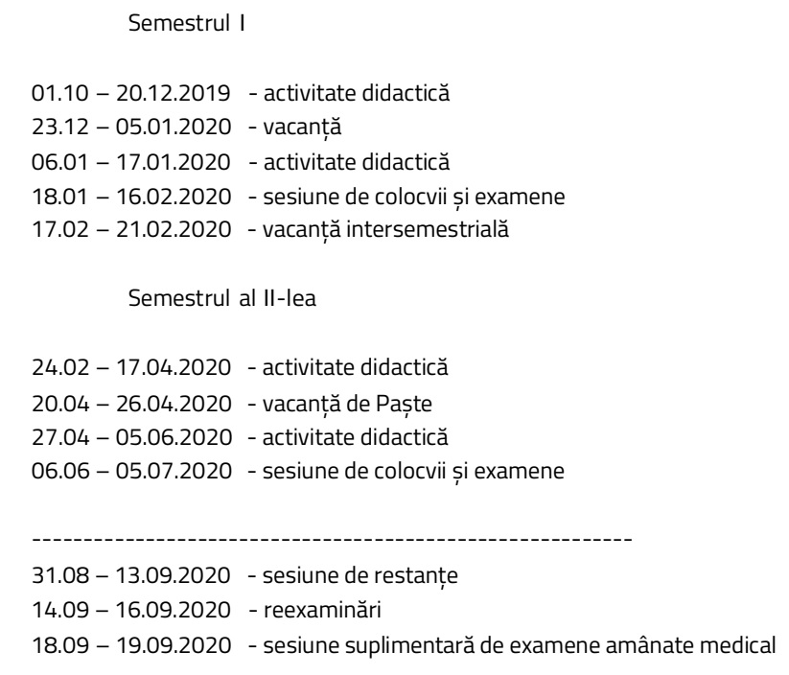
Structura anului universitar 2019-2020

Slide 3
Semestrul 1
Săpt. | Data | Activitate
1 | 30.09 – 4.10 | Intro
2 | 7.10 – 11.10 | L1
3 | 14.10 – 18.10 | L2
4 | 21.10 – 25.10 | L3
5 | 28.10 – 1.11 | L4
6 | 4.11 – 8.11 | L5
7 | 11.11 – 15.11 | L6
8 | 18.11 – 22.11 | recup.
9 | 25.11 – 29.11 | colocv.1
10 | 2.12 – 6.12 | L7
11 | 9.12 – 13.12 | L8
12 | 16.12 – 20.12 | L9
Vacanță | 21.12 – 5.01.2020 | Vacanță
13 | 6.01 – 10.01 | L10 + recup.
14 | 13.01 – 17.01 | colocv.2
Sesiunea de iarnă | 18.01 – 16.02 | 4 săpt.
Sărbători legale:
30 noiembrie (vineri)
1 Decembrie (sâmbătă)

Slide 4
Laboratorul
Referatele de laborator se completează în laborator şi se copiază pe stick sau se trimit pe e-mail;
Colocvii:
  Primul colocviu – după primele 6 lucrări de laborator: desenare circuit, editare componente, simulare SPICE, descrierea tip text a circuitelor (componente, analize SPICE),
  Al doilea colocviu – după următoarele 4 lucrări de laborator: proiectarea PCB (cablaj imprimat).
  NOTA = 0,5xCOLOCVIU 1 + 0,5xCOLOCVIU 2 + BONUS max.1PUNCT prezența la CURS
La colocvii se prezintă referatele de laborator completate, tipărite şi îndosariate. Colocviul este de tipul open books.
Se recomandă modelul de copertă oferit:
http://vega.unitbv.ro/~pana/ETTI/modele.spice/lab.ms/coperta referate laborator.doc

Slide 5
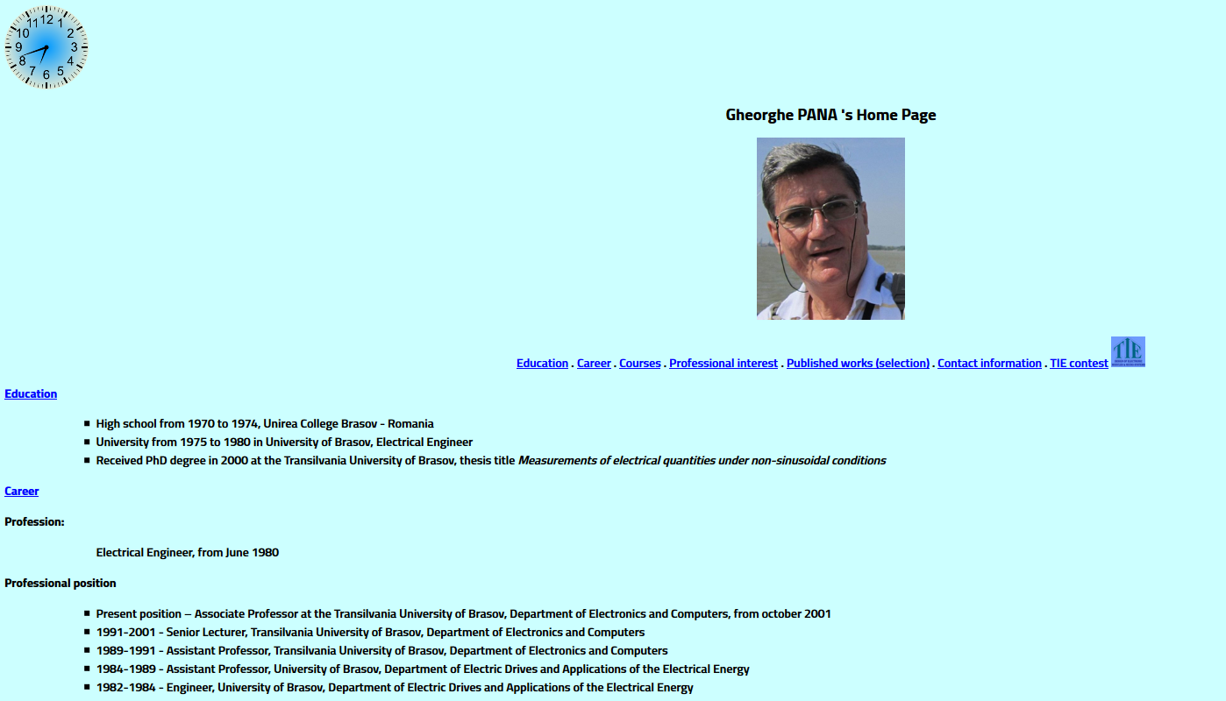
Pagina personală
Lucrările de laborator și cursurilese pot descărca de pagina personală:
http://vega.unitbv.ro/~pana/ETTI/modele.spice/
sau de pe platforma e-Learning

Slide 6
Structura cursului Modele SPICE
Generalități
SPICE
Reguli de descriere a elementelor de circuit
Descrierea elementelor de circuit
Analize SPICE
Formatul declarațiilor
Rezultatul simulării şi variabilele de ieşire
Parametrii analizei – temperatura
Inițializarea valorilor potențialelor din noduri
Simularea funcțională şi ierarhică
Noțiuni generale de OrCAD
Fabricarea PCB

Slide 7
Structura cursului 1
Generalități
SPICE
  Descrierea circuitelor
  Cum lucrează SPICE?
  Algoritmul SPICE
  SPICE = analiză nodală
  Descrierea componentelor de circuit
  Instrucțiunile
  Factorii de scală
  Fişierul sursă sau de intrare

Slide 8
Referințe bibliografice
Pană, Gh. – Modele SPICE. Notițe de curs, Universitatea Transilvania, Brașov, 2019
Pană, Gh. şi Carp, M.C. – Tehnici de simulare. Aplicații în ingineria electrică şi electronică, Editura Universității Transilvania, Braşov, 2011
SPICE – User Manual
https://www.seas.upenn.edu/~jan/spice/PSpice_ReferenceguideOrCAD.pdf
Vladimirescu, A. – SPICE, Editura tehnică, București, 1999
Vladimirescu, A. – The SPICE Book, John Wiley & Sons, 1991
http://s1.nonlinear.ir/epublish/book/The_SPICE_Book_0471609269.pdf
Tudor, M. - Spice, Editura Teora, Bucureşti, 1996
Kraig Mitzner – Complete PCB Design using OrCAD Capture and PCB Editor, Elsevier, Oxford, UK, 2009

Slide 9

Generalități. SPICE
SPICE este acronimul de la Simulation Program with Integrated Circuits Emphasis
SPICE este un program de simulare a funcționării circuitelor electrice şi electronice.
Dar ce este un circuit electronic?

Slide 10
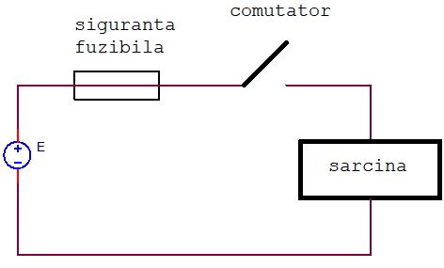
Circuitul electric/electronic
Circuitul electronic este circuitul electric care conține cel puțin un element activ de circuit.
Dar ce este un circuit electric?

Slide 11
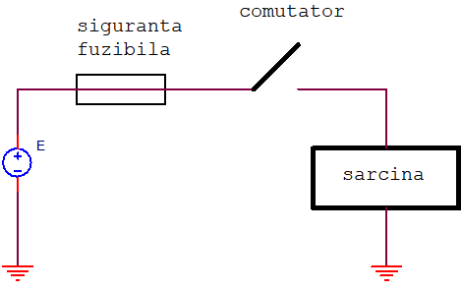
Circuitul electric/electronic
Circuitul electric reprezintă o buclă închisă (care asigură cale de întoarcere a curentului) alcătuită, în cele mai multe cazuri, dintr-o sursă de energie electrică (E), fire, o siguranță fuzibilă, un comutator şi o sarcină:
SIMBOL pentru calea de întoarcere a curentului
(masa ≡ referința de potențial)

Slide 12
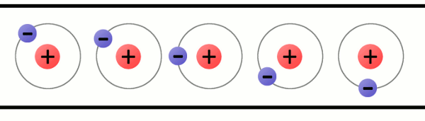
Circuitul electric/electronic
Când se închide comutatorul,
curentul (electroni în mişcare ordonată) curge de la terminalul negativ al sursei de energie prin fire la sarcină şi apoi spre terminalul pozitiv al sursei de energie.

Slide 13
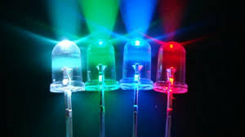
Circuitul electric/electronic
Sarcina poate fi un rezistor, o impedanță
sau orice dispozitiv care consumă energia electrică ce curge prin circuit şi o transformă în altă formă de energie.
Becul este un exemplu de sarcină care consumă energie electrică şi o converteşte în căldură (90%) şi lumină (10%).
Alt exemplu este LED-ul (dioda emisivă de lumină).

Slide 14
Circuitul electric/electronic
Pentru a rezolva un circuit electric
trebuie determinate potențialele din noduri şi curenții prin laturi.
În determinarea potențialelor (sau a căderilor de tensiune) şi a curenților se folosesc:
  Legea lui Ohm
  Teoremele lui Kirchhoff

Slide 15
Circuitul electric/electronic
Circuitul electronic este circuitul electric care conține cel puțin un element activ de circuit
Circuitele electronice pot fi:
  Circuite analogice care prelucrează semnale cu variație continuă în timp şi/sau frecvență;
  Circuite digitale care prelucrează semnale care pot lua, uzual, doar 2 valori, corespunzătoare cifrelor binare 0 şi 1 (nivel jos –> 0 logic, nivel înalt -> 1 logic)
  Exemple: nivel TTL: 0...0,8V -> 0 logic, 2…5V -> 1 logic (la intrare)
  nivel CMOS: 0…1/3V_{DD} -> 0 logic, 2/3V_{DD}…V_{DD}-> 1 logic
  unde V_{DD}=tensiunea de alimentare
  Circuite mixte care prelucrează atât semnale analogice cât şi semnale digitale

Slide 16
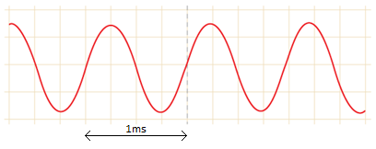
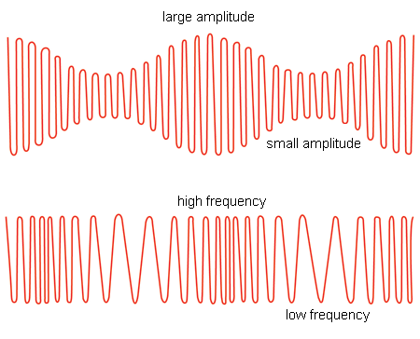
Tipuri de semnale
Semnale analogice
Semnal sinusoidal cu frecvența 1kHz
Semnal modulat în amplitudine (AM)
Semnal modulat în frecvență (FM)

Slide 17
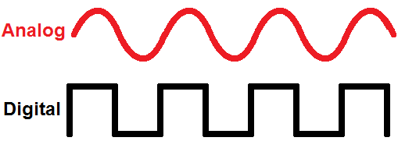
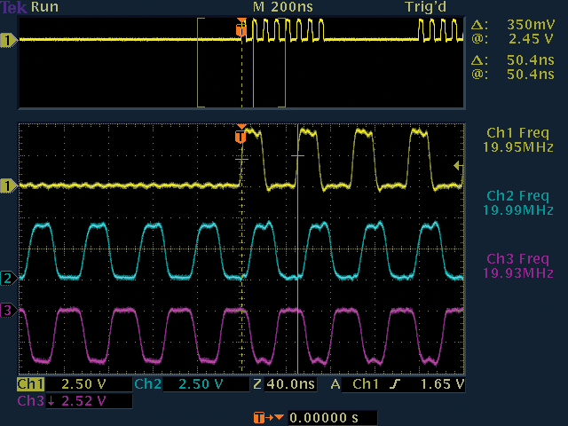
Tipuri de semnale
Semnal analogic şi semnal digital

Slide 18
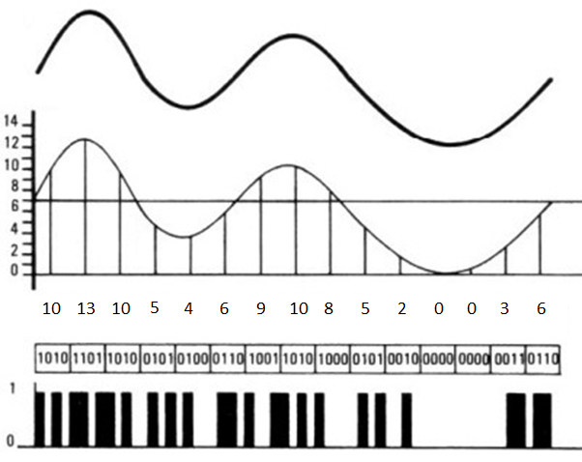
Tipuri de semnale
Conversia analog-numerică (digitală)
eşantionare
cuantizare
codificare

Slide 19
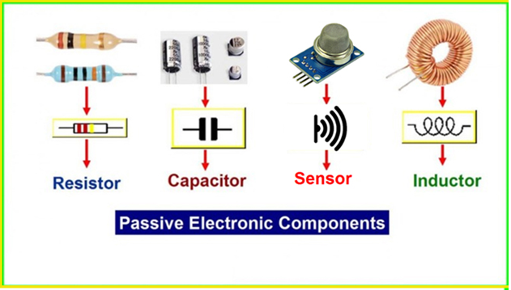
Componente pasive
Elementul pasiv de circuit (componenta pasivă) reprezintă o componentă care consumă exclusiv energie electrică, fără să producă energie electrică și este incapabilă să realizeze câstig în putere.

Slide 20
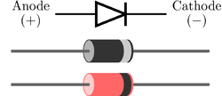
Componente pasive
Exemple:
  Rezistoare
  Condensatoare
  Bobine şi transformatoare
  Diode
http://www-g.eng.cam.ac.uk/mmg/teaching/linearcircuits/diode.html

Slide 21
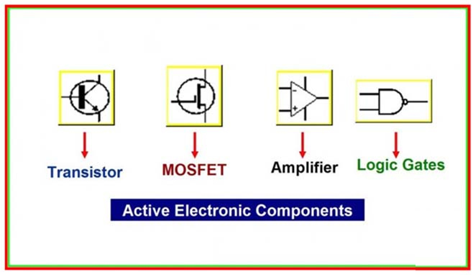
Componente active
Elementul activ de circuit (componenta activă) reprezintă componenta de circuit care nu este pasivă.
Pentru a funcționa, componenta activă trebuie să fie alimentată cu energie electrică.
În cazul dispozitivelor electronice active acestea trebuie să fie polarizate în c.c.

Slide 22

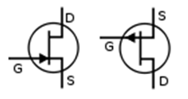
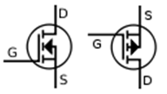
Componente active
Exemple:
Dispozitive electronice:
  Tranzistoare:
    Tranzistorul bipolar
    http://www.learnabout-electronics.org/bipolar_junction_transistors_05.php
    Tranzistorul cu efect de câmp cu poartă joncțiune (TEC-J)
    http://www-g.eng.cam.ac.uk/mmg/teaching/linearcircuits/jfet.html
    Tranzistorul cu efect de câmp metal-oxid-semiconductor (TEC-MOS)
    http://www-g.eng.cam.ac.uk/mmg/teaching/linearcircuits/mosfet.html
  circuite integrate
generatoare de tensiune, generatoare de curent.

Slide 23
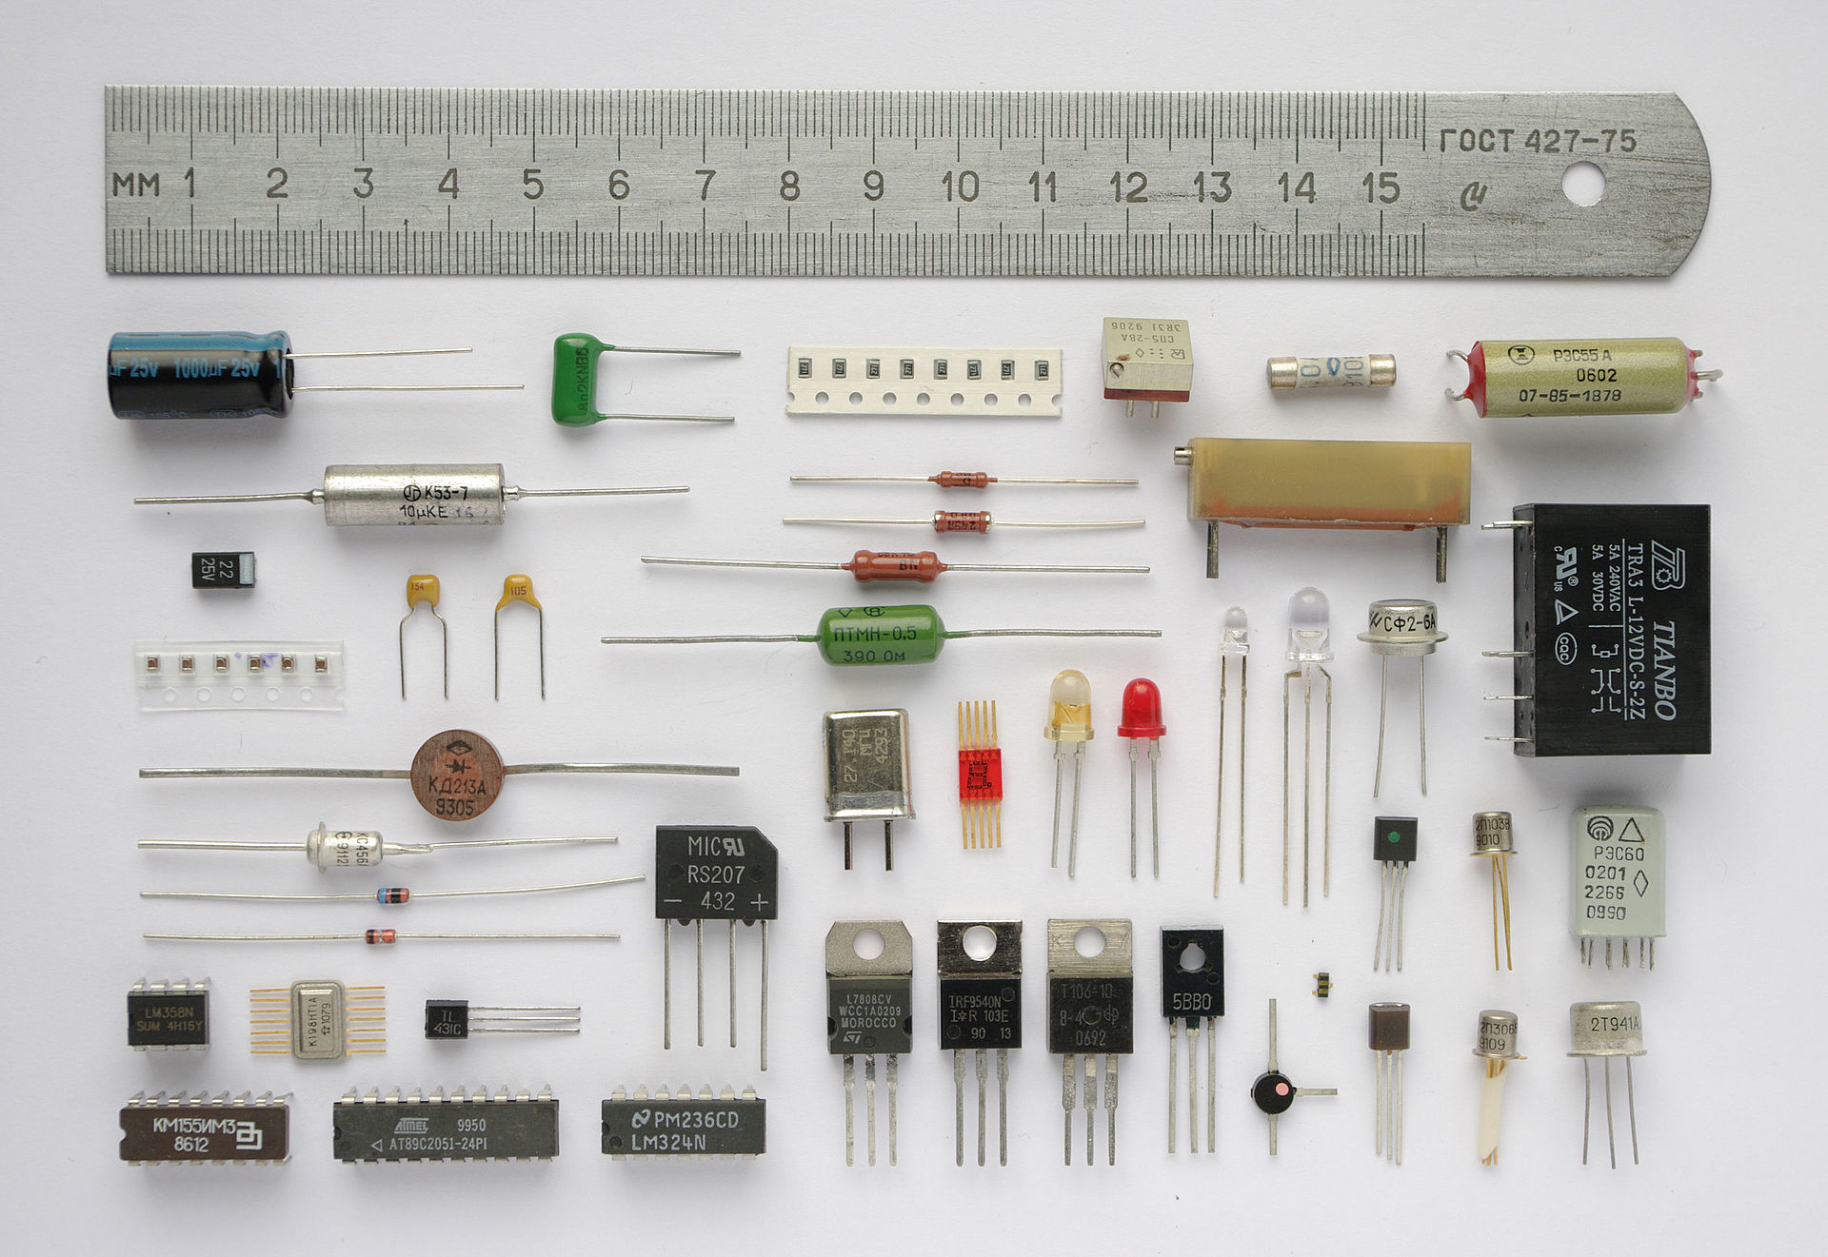
Componente pasive/active

Slide 24
Generalități. Exemplu de circuit electronic

Slide 25

SPICE
SPICE înseamnă Simulation Program with Integrated Circuits Emphasis, adică program de simulare cu precădere a circuitelor integrate;
A fost realizat, inițial, pentru simularea funcționării circuitelor integrate, înainte de realizarea (“turnarea”) lor în siliciu;
SPICE este un program de simulare a funcționării circuitelor electrice şi electronice pentru analize neliniare de c.c. şi în timp şi analiză liniară de c.a.
"Let's SPICE this circuit and see if it works"

Slide 26
SPICE
A fost dezvoltat în Laboratorul de cercetare electronică din cadrul Universității Berkeley din California, coordonator fiind prof. Donald O. Pederson;
La începutul anilor ’70 a fost creat, mai întâi, programul CANCER (Computer Analysis of Non-Linear Circuits Excluding Radiation);
În 1972 este realizat SPICE 1 (scris în FORTRAN). Devine standard în industrie;
În 1975, SPICE 2 (scris tot în FORTRAN) este pus la dispoziția publicului;

Slide 27
SPICE
În 1985 apare SPICE 3, rescris în limbajul de programare C;
Anii ’80 şi mai târziu:
  Apar versiuni comerciale - HSPICE, IS_SPICE şi MICROCAP;
  MicroSim realizează PSPICE, prima versiune SPICE pentru PC;
  Companiile integrează versiunile de SPICE în pachetele de programe de desenare a circuitelor (Schematic sau Capture) şi de proiectare a cablajelor imprimate (Layout sau PCB Editor).

Slide 28
Descrierea circuitelor
Se poate face:
  în modul text prin precizarea tipului de componentă cu litere caracteristice (R, C, V, ...), a nodurilor din circuit între care este conectată componenta şi valoarea sau modelul Spice;
  în modul grafic prin desenarea circuitului utilizând simbolurile din circuitele electrice şi electronice. Fiecare simbol poate avea ataşat modelul Spice şi amprenta necesară realizării cablajului imprimat (PCB footprint).
V_V1 IN 0 DC 0Vdc AC 1Vac
C_C1 IN OUT 1n
R_R1 OUT 0 1k
Descriere grafică
Descriere tip text

Slide 29
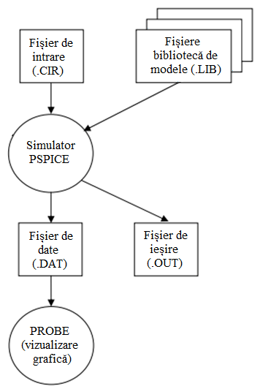
Arhitectura programului SPICE
Reprezintă interacțiunea dintre simulatorul PSPICE propriu-zis cu fişierele de intrare şi de ieşire:
fişierele de intrare descriu circuitul şi conțin informațiile despre analizele ce urmează să fie efectuate;
fişierele de ieşire conțin rezultatele simulării.

Slide 30
Cum lucrează SPICE?
Pasul 1
În descrierea tip text, utilizatorul introduce lista
de conexiuni (netlist) => un fişier text salvat cu
extensia .CIR
În descrierea grafică se desenează schema cu ajutorul unor simboluri grafice iar apoi schema este convertită în netlist.
V_V1 IN 0 DC 0Vdc AC 1Vac
C_C1 IN OUT 1n
R_R1 OUT 0 1k
Descriere grafică
Descriere tip text

Slide 31
Cum lucrează SPICE?
Pasul 1 – Observație
Dacă utilizatorul NU denumește nodurile (de exemplu in, respectiv out), atunci OrCAD Capture numerotează nodurile automat.
Dezavantajul numerotării automate: utilizatorul nu are control clar asupra denumirii nodurilor.
**** CIRCUIT DESCRIPTION
R_R1 0 N00969 1k
V_V1 N00959 0 DC 0Vdc AC 1Vac
C_C1 N00959 N00969 1n
.END

Slide 32
Cum lucrează SPICE?
Pasul 2 - Rularea simulării
SPICE citeşte fişierul netlist şi efectuează
analizele cerute;
Rezultatele sunt puse:
  într-un fişier tip text cu extensia *.OUT numit FIŞIER DE IEŞIRE
  într-un fişier binar de date, având extensia *.DAT, care permite reprezentarea grafică a oricărei tensiuni din nodurile circuitului, respectiv a oricărui curent din laturile circuitului, dacă analizele cerute necesită reprezentare grafică.

Slide 33

Cum lucrează SPICE?
Pasul 3 - Vizualizarea rezultatelor simulării
Se face în fişierul de ieşire (*.OUT), în format tip text,
indiferent dacă descrierea circuitului este în modul
text sau în modul grafic;
Vizualizarea grafică a formelor de undă rezultate şi cuprinse în fişierele de tipul *.DAT (postprocesarea grafică). Se poate spune că SPICE dispune de un “osciloscop soft” pentru vizualizarea formelor de undă.
Buton care permite vizualizarea fişierului de ieşire *.OUT (în fereastra de postprocesare grafică)

Slide 34
Algoritmul SPICE
Punct inițial
de funcționare
Esența SPICE o constituie analiza nodală (blocurile 3 şi 4) realizată prin definirea matricei nodale şi prin rezolvarea ecuațiilor nodale ale circuitului pentru tensiuni.
1
2
Crearea modelelor
liniare asociate
componentelor neliniare
9
6
3
Crearea modelelor liniare
asociate capacitoarelor,
inductoarelor etc.
Alegerea unui nou
punct de funcționare
Completarea matricei
nodale cu conductanțe
şi curenți G x v = i
4
Rezolvarea ecuațiilor
nodale liniare
pentru v
NU
5
Convergență?
DA
7
Alegerea pasului de timp h(n)
Calcularea punctului de timp următor
t(n+1)=t(n)+h(n+1)
NU
8
Terminare timp?
DA
STOP

Slide 35
Algoritmul SPICE
Punct inițial
de funcționare
Bucla interioară (2 - 6) găseşte soluția pentru circuitele neliniare. Dispozitivele neliniare se înlocuiesc prin modele echivalente liniare. Se efectuează mai multe iterații până când calculele converg spre o soluție.
1
2
Crearea modelelor
liniare asociate
componentelor neliniare
9
6
3
Crearea modelelor liniare
asociate capacitoarelor,
inductoarelor etc.
Alegerea unui nou
punct de funcționare
Completarea matricei
nodale cu conductanțe
şi curenți G x v = i
4
Rezolvarea ecuațiilor
nodale liniare
pentru v
NU
5
Convergență?
DA
7
Alegerea pasului de timp h(n)
Calcularea punctului de timp următor
t(n+1)=t(n)+h(n+1)
NU
8
Terminare timp?
DA
STOP

Slide 36
Algoritmul SPICE
Punct inițial
de funcționare
Bucla exterioară (7 - 9), împreună cu bucla interioară, realizează o analiză în timp (în cazul prezentat) creând modele liniare echivalente pentru componentele acumulatoare de energie (capacitoare şi inductoare) şi alegând cele mai bune puncte de timp.
1
2
Crearea modelelor
liniare asociate
componentelor neliniare
9
6
3
Crearea modelelor liniare
asociate capacitoarelor,
inductoarelor etc.
Alegerea unui nou
punct de funcționare
Completarea matricei
nodale cu conductanțe
şi curenți G x v = i
4
Rezolvarea ecuațiilor
nodale liniare
pentru v
NU
5
Convergență?
DA
7
Alegerea pasului de timp h(n)
Calcularea punctului de timp următor
t(n+1)=t(n)+h(n+1)
NU
8
Terminare timp?
DA
STOP

Slide 37
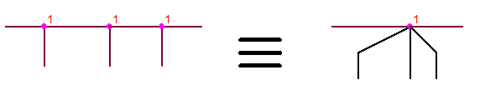
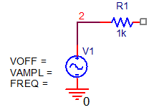
SPICE se bazează pe o analiză nodală
Masa se notează totdeauna cu 0 (zero);
Nodurile care se pot restrânge la unul singur au un singur nume (număr sau şir alfanumeric);
Punctul de înseriere a două
componente se consideră
nod şi se numerotează:

Slide 38
Descrierea componentelor de circuit
Primul câmp începe cu o literă caracteristică (R, C, Q,...), urmată de un şir alfanumeric;
Urmează 2 sau mai multe câmpuri, care reprezintă nodurile din circuit în care se conectează componenta;
După noduri urmează valoarea (unde este cazul) sau numele modelului (la componentele complexe);
Între câmpuri se folosesc separatori:
  Spațiu
  Tab
  Virgula
  (
  )

Slide 39
Descrierea componentelor de circuit
Descrierea componentelor începe cu o literă caracteristică
Dispozitive pasive | Surse independente | Surse comandate | Comutatoare ideale | Dispozitive semiconductoare
R - rezistență | V – sursă de tensiune | E – sursă de tensiune comandată în tensiune | S – comutator controlat în tensiune | D - dioda
C - condensator | I – sursă de curent | G – sursa de curent comandată în tensiune | W – comutator controlat în curent | Q – tranzistor bipolar
L – bobină |  | H – sursă de tensiune comandată în curent |  | J – Tranzistor cu efect de câmp cu poartă joncțiune
K – cuplaj inductiv |  | F – sursa de curent comandată în curent |  | M – Tranzistor cu efect de câmp metal-oxid-semiconductor
T – linie de transmisiune |  |  |  | B – Tranzistor cu efect de câmp GaAs

Slide 40
Descrierea componentelor de circuit
O linie de comentariu începe cu asterisc (*) în prima coloană;
Punct şi virgulă (;) după descrierea unei componente permite inserarea unui comentariu.
Exemple:
...
* descrierea circuitului
R1 1 2 1k
...
sau
RL 5 0 10k; RL = rezistenta de sarcina

Slide 41
Descrierea componentelor de circuit
Continuarea pe linia următoare a unei descrieri sau instrucțiuni se face cu semnul plus (+) în prima coloană a liniei următoare.
Exemplu
  Varianta de descriere a unei surse independente de tensiune sinusoidală:
  V1 1 0
  +sin(0 310V 50Hz)
  Observație pe schema
  desenată, parametrii sursei
  sinusoidale apar sub forma:

Slide 42
Instrucțiunile
Instrucțiunile încep cu punct în prima coloană;
La instrucțiunea de titlu NU se trece punct în prima coloană. Instrucțiunea de titlu este o linie de text.
Exemple de analize (instrucțiuni):
  .LIB cale\librarie.lib – aduce modelul unei componente;
  .DC Vx val1 val2 pas – analiză de c.c.;
  .OP – determinarea PSF-ului (operating point);
  .AC dec pct/dec f_start f_stop – analiza în frecvență;
  .TRAN pas t_analiză t_start pas_max – analiză în timp;
  .FOUR f_centrală var_ies – analiză Fourier;
  .PROBE – determină SPICE să culeagă datele necesare postprocesării grafice (pentru afişarea formelor de undă).

Slide 43
Factorii de scală
Orice număr poate fi urmat de unul din următorii factori de scală:
Observații:
    PSPICE nu este key (case) sensitive de aceea mega se notează MEG
    40MIL≅1mm (1MIL = 1inch/1000 = 25,4mm/1000=0,0254mm=25,4µm)
T=tera=10¹²=1E12 | M=mili=10⁻³=1E-3
G=giga=10⁹=1E9 | U=micro=10⁻⁶=1E-6
MEG=mega=10⁶=1E6 | N=nano=10⁻⁹=1E-9
K=kilo=10³=1E3 | P=pico=10⁻¹²=1E-12
MIL=25,4*10⁻⁶ | F=femto=10⁻¹⁵=1E-15

Slide 44
Factorii de scală
Se utilizează la:
Descrierea unei rezistențe de 1MΩ, de exemplu
R1 1 2 1Meg
sau
R1 1 2 1E6
Exprimarea valorii unei mărimi din fişierul de ieşire:
IB 7.41E-06 şi înseamnă 7,41x10⁻⁶=7,41μA
IC 1.18E-03 1,18x10⁻³=1,18mA
VBE 6.49E-01 6,49x10⁻¹=0,649V

Slide 45
Fişierul SURSĂ sau de INTRARE
Fișierul sursă este creat de
      utilizator la descrierea tip text a circuitului;
      OrCAD Capture, după desenarea circuitului.
Are extensia .CIR
Este text simplu, fără formatări speciale;
Prima linie este instrucțiunea de TITLU. Nu trebuie punct în prima coloană;
Ultima linie este instrucțiunea de încheiere (.END);
Celelalte linii pot fi scrise în orice ordine.

Slide 46
Fişierul SURSĂ sau de INTRARE
  Recomandare privind ordinea liniilor din fişierul de intrare:
    Titlul/numele circuitului
    Descrierea componentelor pasive şi active
    Descrierea surselor de alimentare şi de semnal
    Instrucțiunile corespunzătoare analizelor
    Instrucțiunea de încheiere .END

Slide 47
Exemplu
Amplificator de semnal mic

Slide 48
Exemplu
* source DESCRIERE-COMP
C_C3 N5 0 220uF
V_V2 N7 0 9V
R_R1 N3 N7 100k TC=0,0
R_R3 N4 N7 4.7k TC=0,0
C_C1 N3 N2 10uF
Q_Q1 N4 N3 N5 Q2N2222
V_V1 N1 0 AC 1mV
+SIN 0 1mV 1kHz 0 0 0
R_R5 0 N6 10k TC=0,0
R_R2 0 N3 15k TC=0,0
C_C2 N4 N6 10uF
R_R4 0 N5 470 TC=0,0
R_rg N2 N1 600 TC=0,0
*Analysis directives:
.TRAN 0 5m 0 10u
**** RESUMING descriere-comp.cir ****
.END
Descrierea componentelor de circuit
Instrucțiune corespunzătoare analizei în timp
Instrucțiunea de încheiere

